Slide 1
Choisir son orientation
après la 3ème
Novembre 2023 – CIO de Niort et Permanences au collège
Mme Nonnet Psychologue Educ Nat – Conseil en Orientation

Slide 3
Première question à se poser
Études générales
sur le même principe que le collège
3 ans au lycée + 2 à 5 ans d'études pour se spécialiser
ou
Études professionnelles
pour apprendre directement un métier après la 3ème
ou se spécialiser dans un secteur professionnel

Slide 4
L’orientation après la 3ème

Slide 5
LA VOIE PROFESSIONNELLE

Slide 6
Bac Professionnel (3 ans) : 80 spécialités
Élèves intéressés par un domaine professionnel
ex : bâtiment, commerce, mécanique, social…
Enseignement général 50 %
Enseignement professionnel 50 %
(atelier, laboratoire, salle informatique)
Stages en entreprise 22 semaines sur les 3 ans
Après : insertion professionnelle ou études, BTS

Slide 7
- Une seconde professionnelle organisée par familles de métiers- choix du bac fin de 2nde pro - Des sections européennes en lycée professionnel dans le département par ex au Lycée JF Cail à Chef Boutonne Anglais ou espagnol euro en Bac pro Commerce et vente

Slide 8
Le CAP (2 ans) : 200 spécialités
Pour les élèves intéressés par un métier précis
ex : coiffure, maçon, boucher, sérigraphie industrielle…
Enseignement général 40 %
Enseignement professionnel 60 %
Stages en entreprise 12 à 16 semaines sur les 2 ans
Après : insertion professionnelle
ou Poursuite d'études (Bac Pro, BP, MC)

Slide 9
L’apprentissage est possible pour le Bac pro et le CAP
Contrat de travail entre un apprenti, un employeur et un établissement : CFA ou UFA (UFA = apprentissage en lycée)
Avoir 16 ans ou 15 ans à la sortie de la classe de 3ème
Trouver un employeur ( = démarche de l’élève et de sa famille)
Formation en établissement et en entreprise
Période d'essai
Attention : faire des vœux en parallèle en lycée professionnel

Slide 10
Chaque année : Recrutements particuliers, dates limites pour les dossiers (à voir en avril)
CAP Accompagnement éducatif Petite enfance (Bressuire)
CAP Bijouterie-joaillerie option sertissage (Bressuire)
CAP Cordonnier bottier (Angoulème)
Bac Pro Aéronautique option structure (Rochefort)
Bac Pro MELEC, MSPC avec La Marine Nationale ( Châtellerault)
BAC Pro Gestion d’une entreprise hippique (Montmorillon)
BAC Pro Elevage Canin et Félin (Montmorillon)
….
Toutes les 2des pro et CAP maritimes

Slide 11
ATTENTION
Seconde pro et CAP : nombre limité de places
Formuler un maximum de vœux (10 possibles)
Certaines sections sont très demandées !!
Résultats de l’affectation fin juin
Inscriptions en établissement début juillet
Si refusé ou en liste d’attente : 2eme Tour de vœux en septembre
Privé : c’est à la famille de prendre contact avec l’établissement

Slide 12
LA SECONDE GENERALE ET TECHNOLOGIQUE

Slide 13
Les enseignements en seconde générale et technologique
Enseignements communs
Français : 4 h
Histoire - Géographie : 3 h
Langues vivantes A et B : 5 h 30
Mathématiques : 4 h
Physique-chimie : 3 h
Sciences de la vie et de la Terre (SVT) : 1 h 30
Education physique et sportive : 2 h
Enseignement moral et civique : 0h30
Sciences économiques et sociales SES 1h30
Sciences numériques et technologie 1h30

Slide 14
Enseignements optionnels (facultatifs – ne sont pas proposés dans tous les lycées)
1 enseignement général au choix parmi
Langues et cultures de l’Antiquité latin ou Grec 3 h
3ème Langue vivante 3 h
Arts : arts plastiques, cinéma-audiovisuel, danse, histoire des arts, musique, théâtre 3 h
Education physique et sportive 3 h
Arts du cirque 6 h
Ecologie-agronomie-territoires-développement durable 3 h
1 enseignement technologique au choix parmi
Management et gestion 1h30
Santé et social 1h30
Biotechnologies 1h30
Sciences et laboratoire 1h30
Sciences de l’ingénieur 1h30
Création et innovation technologiques 1h30
Création et culture – design 6h
Hippologie et équitation ou autres pratiques sportives 3h
Pratiques sociales et culturelles 3h
Pratiques professionnelles 3h
Atelier artistique 72h annuelles

Slide 15
Sections à recrutement particulier
Création et culture design (6 h par semaine) – Parthenay
Arts du cirque (6 h par semaine) – Châtellerault
Sections européennes : dossier remis par le collège (avril / mai)
Sections binationales avant fin mai :
BACHIBAC (Espagnol) lycée Jean Dautet La Rochelle + Marguerite de Valois Angoulème
ESABAC (italien) Lycée Victor Hugo Poitiers
ABIBAC (Allemand) Lycée Bois d’Amour Poitiers + Jean Dautet La Rochelle
Lycée Pilote Innovant International LP2I près du Futuroscope : orienté vers les technologies nouvelles + travail par projet
Sections sportives : tests de sélection organisés par les lycées (prendre contact à partir de janvier)

Slide 16
Après la 2ndeGT LA VOIE GENERALE

Slide 17
Le Baccalauréat général
Les élèves se spécialisent dans 3 enseignements de spécialité en 1ère et en conservent 2 en terminale
Les élèves suivent désormais :
des enseignements communs
des enseignements de spécialité qu’ils choisissent
des enseignements optionnels (s’ils le souhaitent)

Slide 18
Première et terminale générales
Des enseignements communs à tous les élèves :
Français (en première seulement) : 4 h
Philosophie (en terminale seulement) : 4 h
Histoire géographie : 3 h
Langue vivante A et langue vivante B : 4h30
Enseignement scientifique : 2 h + 1h30 maths en 1ere
Education physique et sportive : 2 h
Enseignement moral et civique : 18 heures annuelles

Slide 19
3 Enseignements de spécialité (de 4h) a choisir en 1ere, et en conserver 2 en term (de 6h) au Lycée Desfontaines de MELLE)
Histoire géographie, géopolitique et sciences politiques
Humanités, littérature et philosophie
Langues, littératures et cultures étrangères Anglais / Anglais, monde contemporain , Espagnol
Mathématiques
Numérique et sciences informatiques
Physique-chimie
Sciences de l'ingénieur
Sciences de la Vie et de la Terre
Sciences économiques et sociales
Littérature, langues et cultures de l’Antiquité
Arts
Education Physique, Pratiques et Culture Sportives
Biologie écologie (dans les lycées agricoles uniquement)

Slide 20
Première et terminale générales
Des enseignements optionnels (non obligatoire)
Langue vivante
Arts (arts plastiques, histoire de l’art, musique, cinéma-audiovisuel, théâtre, danse)
Education physique et sportive
Langues et cultures de l’antiquité (cumulable avec une autre option)

Slide 21
En terminale uniquement, les élèves pourront ajouter un enseignement optionnel parmi :
Droit et grands enjeux du monde contemporain
Mathématiques expertes pour les élèves qui ont choisi la spécialité « mathématiques » en terminale
Mathématiques complémentaires pour les élèves qui n’ont pas choisi la spécialité « mathématiques » en terminale

Slide 22
LA VOIE TECHNOLOGIQUE

Slide 23
Après la 2GT : la voie technologique
8 séries
Enseignement appliqué : observation et expérimentation
Travail en groupe et en autonomie
Travaux pratiques en salle informatique, en salle de technologie, en laboratoire...

Slide 24
Les enseignements communs à toutes les séries technologiques
Français (en première seulement) : 3h
Philosophie (en terminale seulement) : 2h
Histoire géographie : 1h30
Langue vivante A et langue vivante B : 4h (dont 1h d’enseignement technologique en langue vivante)
Education physique et sportive : 2h
Mathématiques : 3h
Enseignement moral et civique : 18 heures annuelles

Slide 25
LES BACS TECHNOLOGIQUES
BAC STMG
Management et Gestion
BAC STI2D
Industrie & Développement Durable
BAC ST2S
Santé et Social
BAC STL
Laboratoire
BAC STAV
Agronomie et Vivant
BAC STHR
Hôtellerie
Restauration
BAC
STD2A
Design et arts appliqués
BAC
Théatre Danse et Musique
Notes:
25

Slide 26
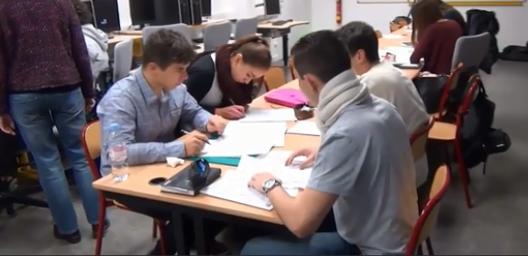
STMG Management et gestion
Intérêts : fonctionnement de l’entreprise, analyse des décisions, performances, impact des stratégies, relations au travail
Programme : économie, droit, management, expression écrite et orale (français et langues)
Services financiers, commerciaux, marketing, Ressources Humaines…
Poursuites d’études :
BTS ou BUT commerce, gestion, communication, assistant de direction, comptabilité, tourisme…
Ecoles de commerce (bon dossier)
spécialités :
Gestion et finance
Marketing
Systèmes d’information de gestion
Ressources humaines et communication
Droit et économie

Slide 27
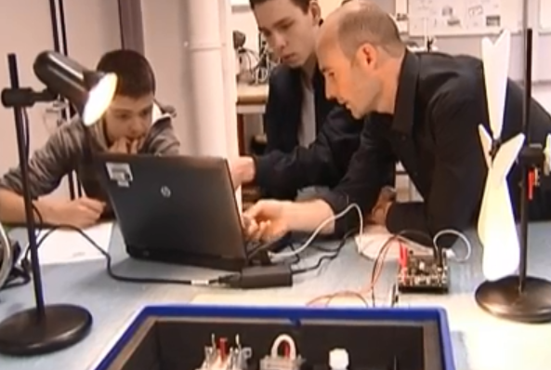
STI2D Industrie et développement durable
spécialités au choix en terminale:
Energies et environnement
Architecture et construction
Systèmes d’information et numérique
Innovation technologique et écoconception
Intérêts : industrie, innovation technologique, transition énergétique
Programme : maths, physique-chimie
Démarche d’analyse fondée sur 3 approches : énergie, information, matière.
But : création de solutions techniques
Poursuites d’études :
BTS ou BUT énergie, logistique, maintenance, informatique industrielle, génie civil…
Ecoles d’ingénieur (bon dossier)

Slide 28
ST2S Santé et social
Intérêts : relations humaines, domaine social ou paramédical
Programme : biologie et physiopathologie humaines (grandes fonctions d’être humain, prévention et traitement des maladies), sciences et techniques sanitaires et sociales (état de santé et bien-être social d’une population, politiques sociales et de santé publique, dispositifs et institutions sanitaires et sociaux…)
Poursuites d’études :
BTS, BUT ou Ecoles du secteur paramédical et social
Métiers du paramédical : aide-soignant, infirmier, pédicure-podologue, audioprothésiste, technicien en analyses biomédicales, manipulateur en électroradiologie médicale, auxiliaire de puériculture…
Métiers du social : assistant de service social, conseiller en économie sociale et familiale, éducateur spécialisé, éducateur de jeunes enfants.

Slide 29
Bac STL Laboratoire
Intérêts : manipulations et démarche expérimentale en laboratoire, étude de produits (santé, environnement, industrie…)
Programme : maths, physique-chimie, biologie, biochimie, sciences du vivant + techniques d’observation, de mesure et d’analyse de fabrication de produits
Poursuites d’études :
BTS, BUT biologie, chimie, de l’environnement, paramédical…
Ecoles d’ingénieur (bon dossier)
spécialités :
Physique chimie et mathématiques
Biochimie biologie biotechnologie, ou sciences physiques et chimiques en laboratoire

Slide 30
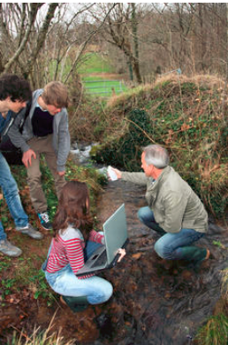
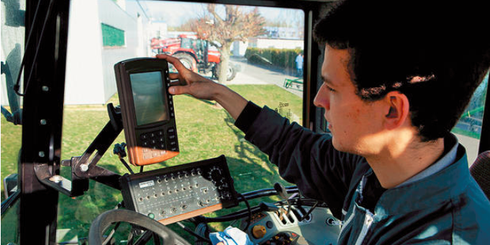
Bac STAV Agronomie et vivant
5 spécialités :
technologies de la production agricole
transformation alimentaire
aménagement et valorisation des espaces
services en milieu rural
sciences et technologies des équipements
8 semaines de stage
Intérêts : biologie, écologie, agriculture, environnement (aménagements des espaces, protection des milieux naturels, agroalimentaire…)
Programme : culture scientifique, technologique et spécifique à l’enseignement agricole : biologie-écologie, physique-chimie, maths, sciences économique-sociales et de gestion, sciences et
technologies agronomiques
Poursuites d’études :
BTSA, BUT dans l’agriculture, l’agronomie, aquaculture, gestion et maîtrise de l’eau, agroalimentaire, environnement…
Certificats de spécialisation agricole
Ecoles d’ingénieur (bon dossier)

Slide 31
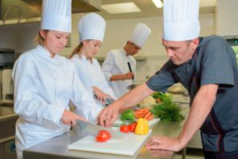
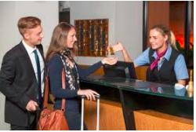
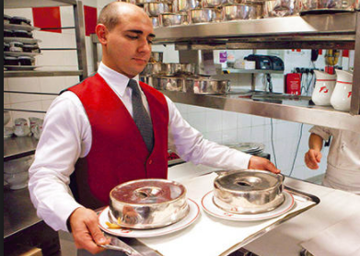
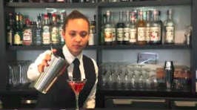
Bac STHR Hôtellerie et restauration
Intérêts : gestion hôtelière, restauration et services
Programme : économie et gestion hôtelière, sciences et technologies culinaires et des services, alimentation-environnement, langues, LV3 possible
Poursuites d’études :
BTS, BUT domaine hôtelier, compta-gestion, tourisme, commerce et services
Écoles hôtelières
Ecoles de commerce (bon dossier)
4 semaines de stage en 1ère

Slide 32
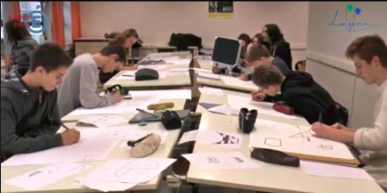
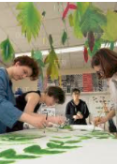
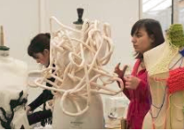
STD2A Design et Arts Appliqués
Intérêts : applications de l'art (graphisme, mode, design...), conception et réalisation d'objets (vêtements, meubles, ustensiles...) ou d'espaces.
Programme : Étude des mouvements artistiques, des démarches créatives, des matériaux, pratiques en arts visuels
Poursuites d’études :
DNMADE
DMA diplôme des métiers d’art
Écoles de design

Slide 33
STMD Théâtre Musique et Danse
Intérêts : concernant la culture liée au domaine choisi et plus généralement artistique (connaissance des œuvres, des genres, des périodes, de l’histoire des arts, pratiques et techniques d’analyse et de commentaire). Les élèves réalisent des projets d’interprétation et de création, individuellement ou en groupe.
Programme : Économie, droit et environnement du spectacle vivant. Culture et sciences chorégraphiques ou musicales ou théâtrales. Pratique chorégraphique ou musicale ou théâtrale.
Poursuites d’études : conservatoire, CNSMD, ecoles
DEM, DEC, DET, DNOP
Licence a l’université et pratique, DUMI

Slide 34
S’informer et vérifier : point régulier avec votre professeur principal
Portes ouvertes des établissements (Février - avril) site du collège
Guide Après la 3ème sur ONISEP Poitou Charentes
Stages avec Pass Metiers : durant les congés
Mini-stages de découverte en Lycée Professionnel (Janvier - avril)
Site ONISEP + onisep TV + sites des établissements
ONISEP : Passer le Quizz / Recherche Métiers Formations
ORIANE.info : test d’orientation
Conseil en orientation (PP et/ou psy EN) : rdv possible

Slide 35
Rappel : CIO de Niort - 4 rue F. Viete 79005 Niort cedex - Tél 05 16 52 69 29 Service public gratuit, ouvert à tous. Ouvert pendant les vacances scolaires
Intervenant au collège et au CIO / concertation avec les Professeurs Principaux
Mme NONNET Psychologue Education Nationale
Conseil en Orientation
Au collège : rdv auprès de Mme NAVAILLES au secrétariat

